Slide 1
PPT动画制作
圆盘动画展示
岳阳市网络工程职业技术学校
主讲人：黄毅

Slide 2
上节回顾
一键三连ppt动画分解
本节内容
PPT动画分解制作——圆盘展示

Slide 3
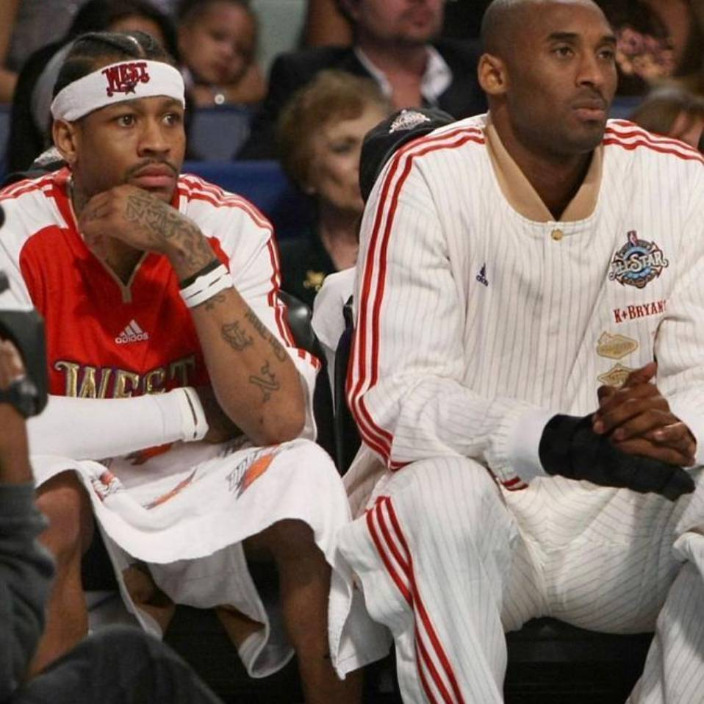

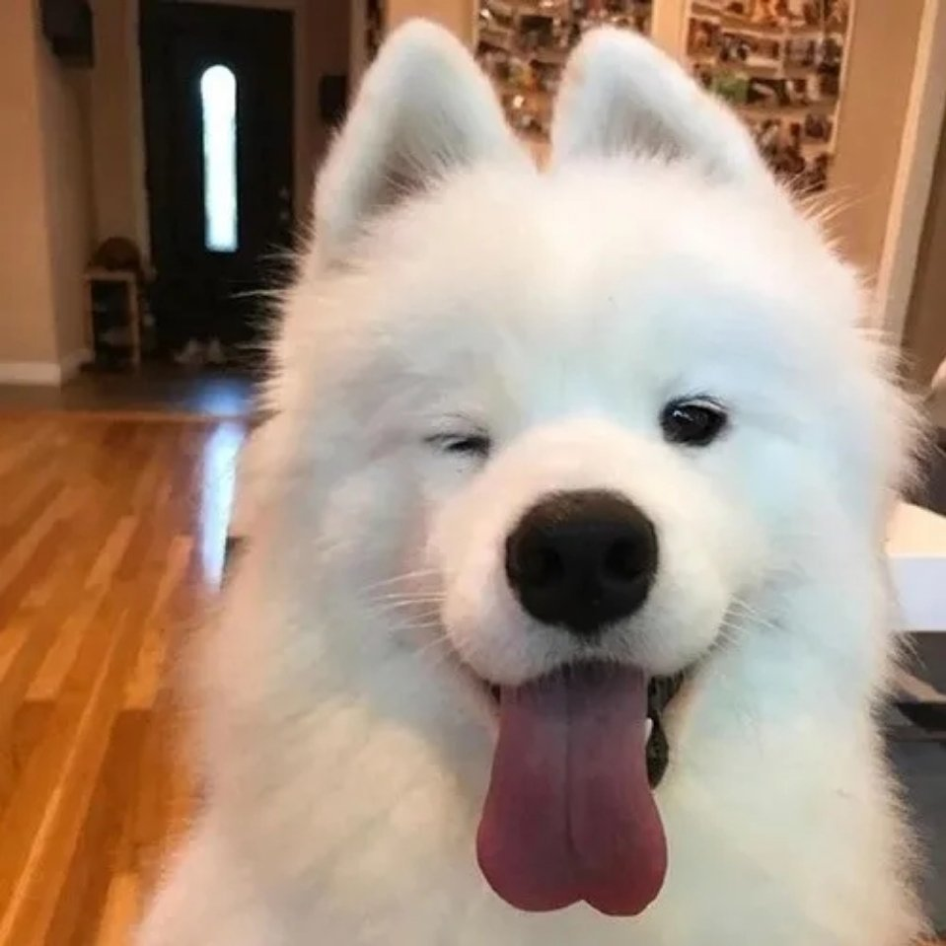
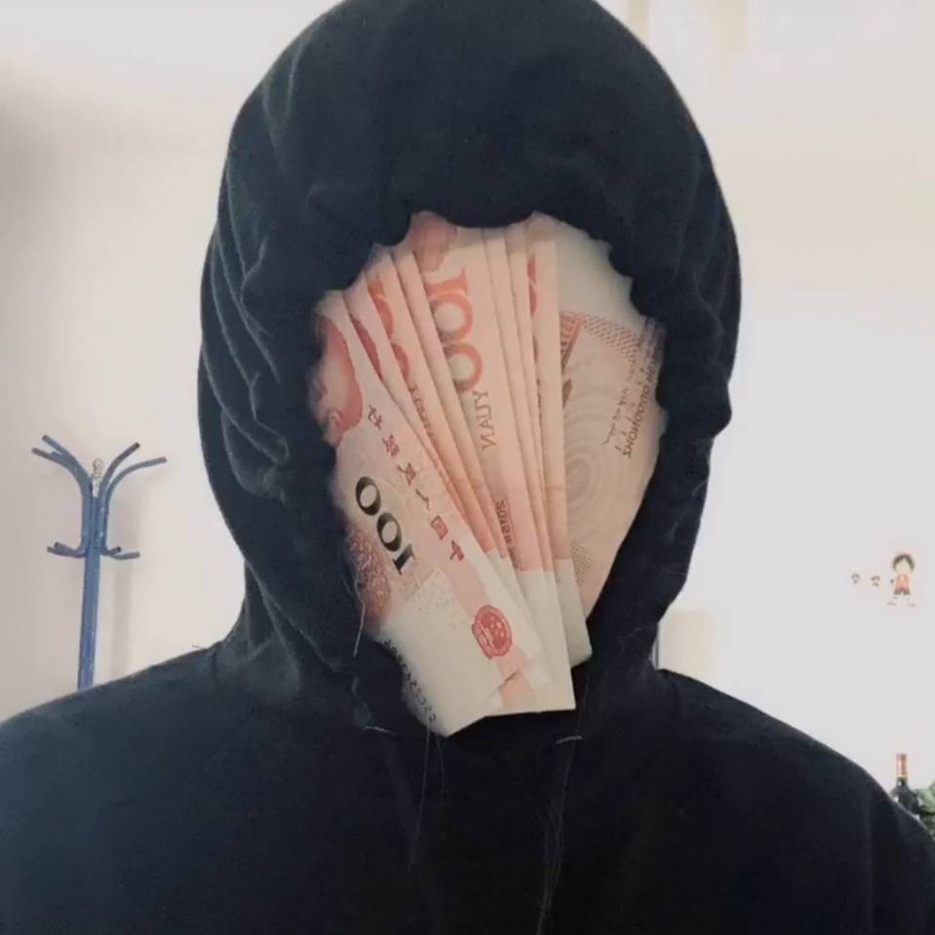
轶
辉
磊
威

Slide 4
1、素材预处理
如何改变素材的形状

Slide 5
2、动画分解
素材如何
圆盘式转动

Slide 6
2、动画分解
动画如何复制

Slide 7
2、动画分解
动画如何调整
只旋转90度

